Slide 1
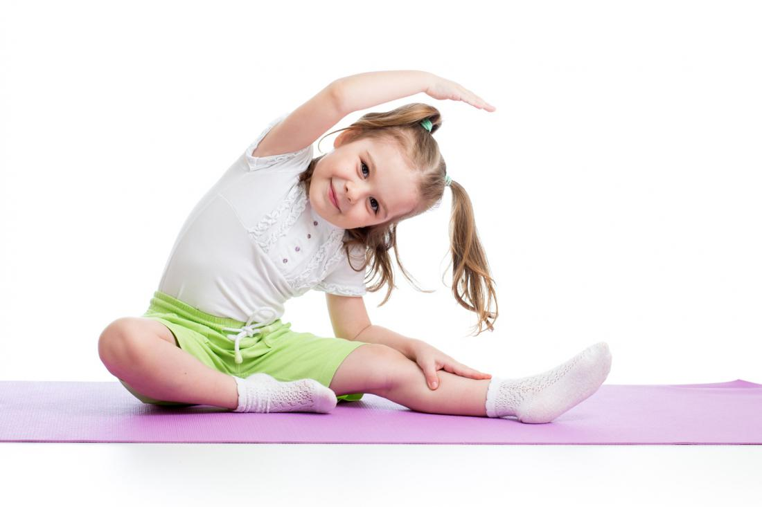
Оздоровительная Ритмика
Преподаватель: Захарова Наталья Николаевна

Slide 2
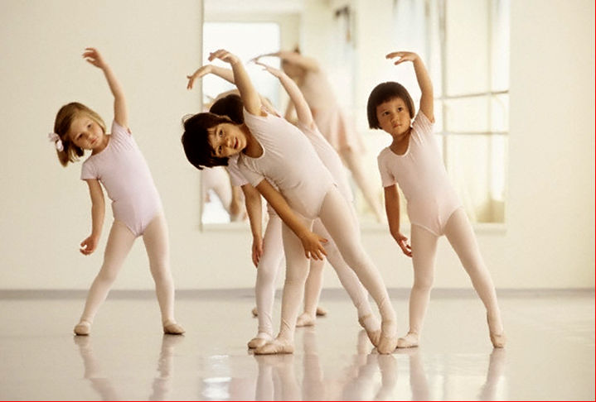
Ритмика – один из видов музыкальной деятельности, в котором содержание музыки, ее характер, образы передаются в движении. Развитие чувства ритма – это развитие способности детей в области эмоционального восприятия и воспроизведения целостных музыкальных образов.

Slide 3
Цели и задачи.
Основная цель на занятиях ритмики – всестороннее развитие ребенка, развитие музыкальности и ритма, формирование творческих способностей и развитие индивидуальных качеств ребенка средствами музыки и ритмических движений.
Задачи :
1. Развитие музыкальности : развитие музыкального слуха, ритма, памяти. Развитие кругозора и познавательного интереса к искусству.
2. Развитие умения работать в коллективе, развивать творческий потенциал ребенка и самовыражение через танец.
3. Развитие двигательных качеств и умений координировать движения.
4. Развитие гибкости, ловкости, точности, пластичности, силы, формирование осанки и красивой походки.
5. Развитие способностей фантазии и импровизации и умение выражать эмоции в мимике и пантомиме.

Slide 4
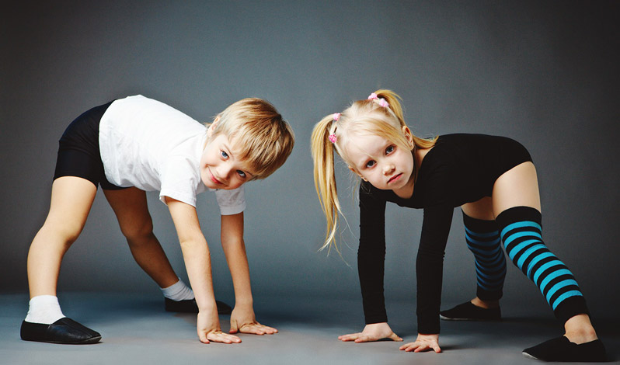
Танец – это творчество, танец – это именно тот вид искусства, который поможет ребенку раскрыться, показать окружающим как он видит мир. Детские танцы – это изучение основных средств выразительности ( движения и позы, пластики и мимики, ритма)
В жизни каждой семьи наступает момент, когда родители задумываются над тем, чем занять ребенка и как его развивать. Очень многие выбирают для своего ребенка занятия танцем, а для малышей, как правило, все начинается с ритмики и ритмических движений. На таких занятиях ребенок не только научится красиво танцевать, двигаться, держать осанку, но и будет развиваться духовно.

Slide 5
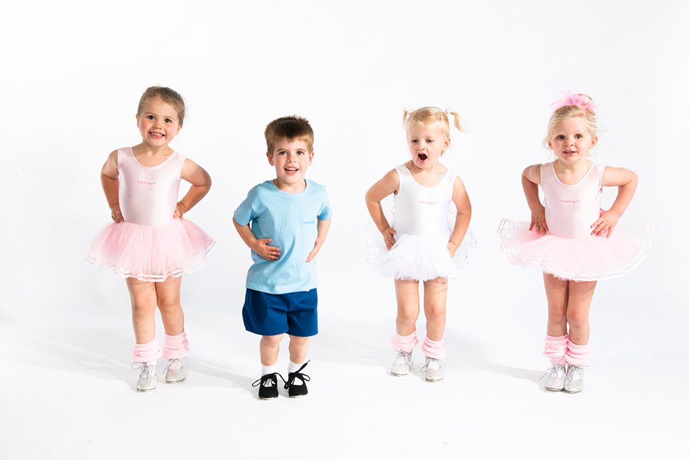
При разучивании танцев придерживаться основному принципу – использовать основные навыки детей и запас танцевальных движений, научить их не бояться танцевать под любую музыку и разучивать простые танцы прямо на занятиях.

Slide 6
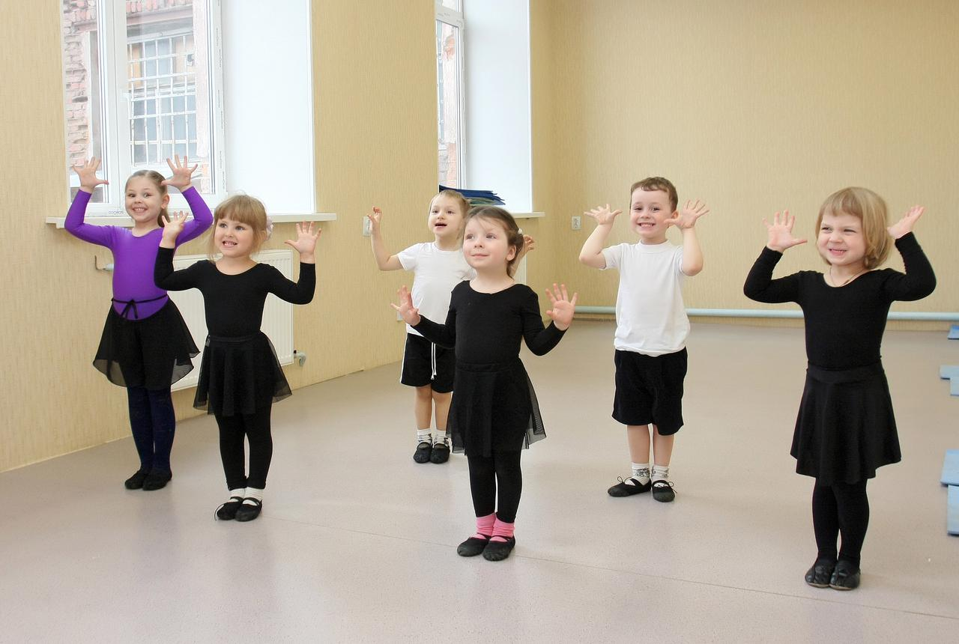
Гимнастические упражнения общеразвивающего характера проводимые с предметами и без них имеют большое оздоровительное значение. Их много функциональность способствует оздоровлению организма, развивает силы мышц, подвижность суставов, и координацию ребенка.
Игровые задания, подвижные игры малой и средней активности служат дополнением к двигательной нагрузке оздоровительного комплекса, вносят разнообразие и доставляют детям радость и удовольствие.

Slide 7
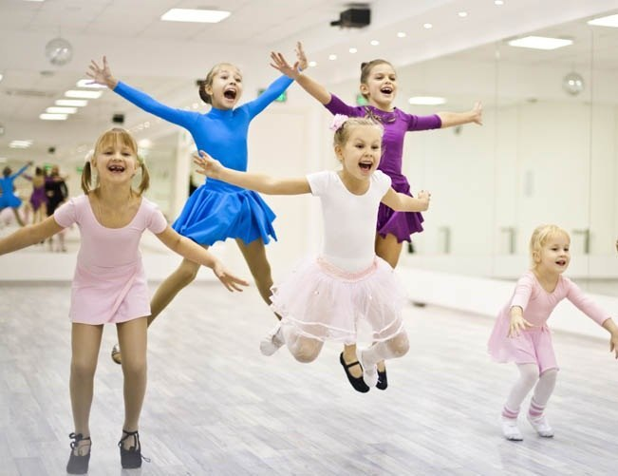
Начиная заниматься танцами в детском возрасте, можно изменить образ мыслей, улучшить отношение к окружающим. Таким образом, танец является чем - то большим, чем просто движения под музыку. Это способ работы над собой, помогающий добиваться успехов в любой сфере деятельности. Занятия танцами дарят ребенку радость движения, общения, обогащают его внутренний мир и помогают познать себя.

Slide 8
Спасибо за внимание!

